Slide 1
Škola za medicinske sestre Vinogradska Zdravstvena njega kirurškoga bolesnika opća
Zdravstvena njega bolesnika s drenom/drenažom
Josip Božić mag.med.tech.

Slide 2
Ishodi:
1.Opisati pojmove:
Drenaža
Dren
T-dren
Redon-dren
Zatvorena protočna drenaža
Drenaža po Bülauu
2. Opisati i objasniti zadaće sestre u bolesnika s drenom/drenažom.
3. Nabrojiti i opisati sestrinske intervencije u zbrinjavanju bolesnika s drenažom.

Slide 3
DRENAŽA
postupak kojim se omogućuje izlaženje tekućeg sadržaja iz rana, gnojinih žarišta, organa i tjelesnih šupljina.
Time se omogućuje odstranjenje: sekreta, krvi, sukrvice,gnoja, žuči, urina, crijevnog sadržaja, želučanog sadržaja.
Indikacije za drenažu:
Kirurške rane
Inficirane rane
Apscesi, flegmone (lokalizirana gnojna upala, difuzna upala)
Ozljede prsnog koša
Drenaža trbušne šupljine

Slide 4
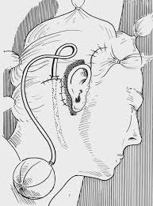
Dren
Svako sredstvo koje omogućuje što bolje istjecanje krvi, seruma, gnoja, žuči... iz tjelesnih šupljina, rane ili upalnih šupljina
Gumene trake, gumene cijevi, plastične cijevi...
Postavlja se na najnižem dijelu rane
Voditi računa o funkcionalnosti drena

Slide 5
Drenaža
Pasivna
Aktivna

Slide 6
Pasivna drenaža
nazogastrična sonda
urinarni kateter
abdominalni dren
lašvica
gaza
T – dren (za drenažu hepatobilijarnog trakta )

Slide 7
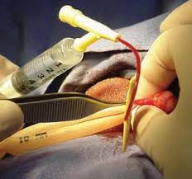
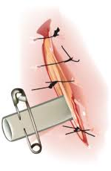
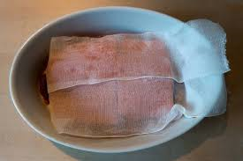
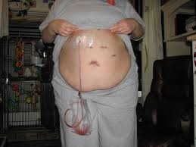

Slide 9
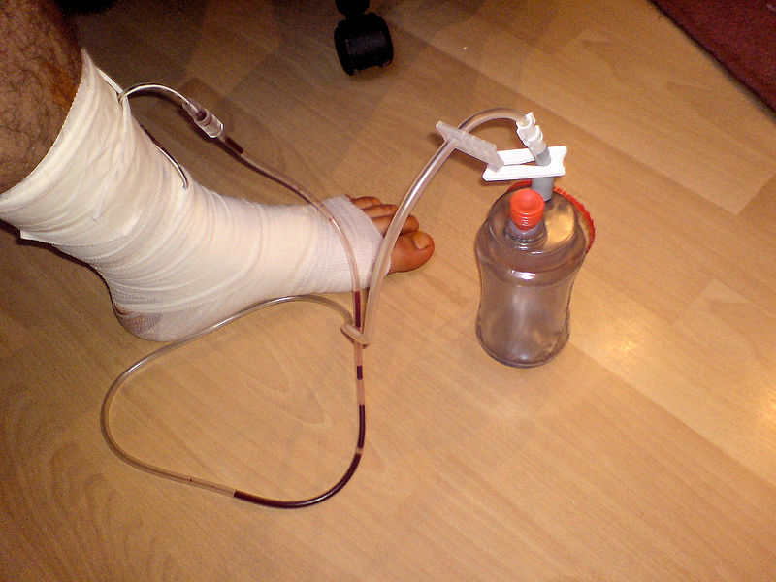
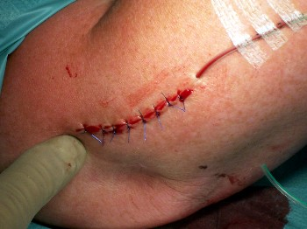
Aktivna drenaža:
REDON DREN
kod operacija glave,dojke, štitnjače,koštanih operacija, ventralne hernije

Slide 10
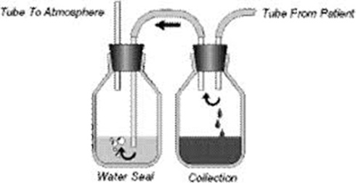
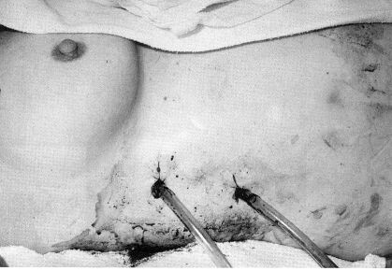
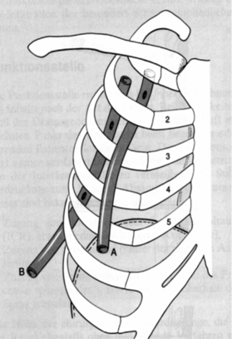
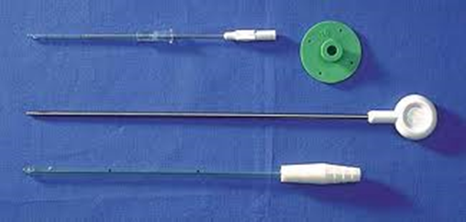
AKTIVNA DRENAŽA
BÜLAU DRENAŽA
DRENAŽA TORAKSA
- OPREZ !!!

Slide 12
Aspiracijska drenaža
Zatvorena - stvaranje negativnog tlaka pomoću različitih aparata koji usišu zrak ili tekućina iz prsišta.
Dren koji je u prsištu preko sterilne gumene cijevi povezuje se sa usisnim aparatom.
Danas postoji razvijen sustav sa centralnim sistemima zraka i vakuum što omogućava jednostavniju upotrebu kao i primjenu aparata za usisnu drenažu

Slide 13
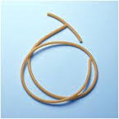
T-dren
Drenaža struktura hepatobilijarnog trakta

Slide 14
Drenaža
Pridonosi sljepljivanju rubova rane
Ubrzava cijeljenje

Slide 15
Kontrola drenaže:
Promatrati sadržaj: količina, boja, primjese
Kontrola protočnosti drena
Vrećica na držaču ISPOD RAZINE KREVETA
Educirati bolesnika, pozor kod promjene položaja ili kretanja

Slide 16
Zadaće sestre u bolesnika s drenažom
Pripremiti pribor za drenažu
Odgovarajući položaj
Kontrola drenova
Promatranje izgleda drenaže, drena, bolesnika
Mjeriti vitalne funkcije
Mjere asepse
Osigurati promjenu položaja
Poticati na ustajanje

